Slide 1

The friendly Operating System for the Internet of Things
Giannis Manousaridis email: imanousar@ece.auth.gr
Notes:
Καλησπέρα. Ονομάζομαι Γιάννης Μανουσαρίδης και θα σας μιλήσω για ένα λειτουργικό σύστημα και συγκεκριμένα το RIOT το οποίο απευθύνεται σε συσκευές για το διαδίκτυο των πραγμάτων.

Slide 2
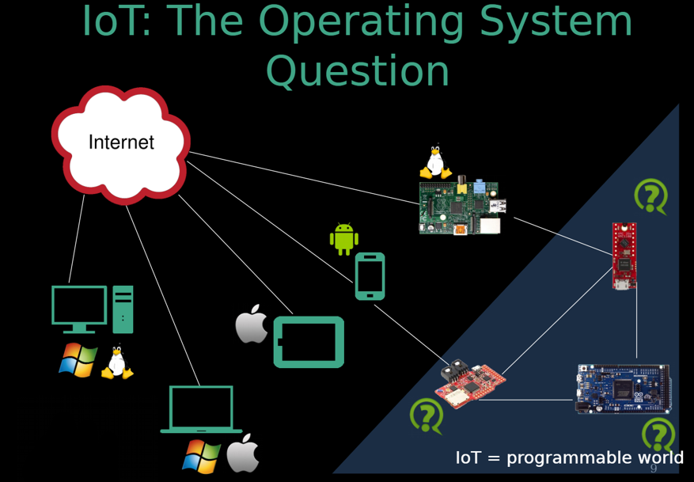
High-end IoT devices like smartphones, RPI they already have different OSes.
Low-end IoT devices are very constrained in terms of hardware resources.
An OS for low-end IoT devices needs to take
into consideration these restrictions.
Notes:
Για υψηλού επιπέδου συσκευές όπως σταθεροί υπολογιστές, λάπτοτ, τάμπλετ , ακόμα για raspberry pi έχουμε διάφορα λειτουργικά συστήματα βλέπε
Windows, Linux, Debian και πολλά άλλα. Το θέμα είναι τι γίνεται για ποιο μικρές συσκευές οι οποίες έχουν περιορισμένες υλικές δυνατότητες. Φυσικά ένα
Λειτουργικό σύστημα για αυτές τις συσκευές πρέπει να λάβει υπόψιν αυτούς τους περιορισμούς.
Arduino , esp8266

Slide 3
Restrictions and requirements in a typical microcontroller (MCU)
Memory : only a few kB of RAM and ROM.
CPU: The complexity of operations must be kept low because of the low clock cycle.
Hardware (HW) : absence of Memory Management Unit (MMU) and Floating Point Unit (FPU).
HW interfaces: support external devices such as sensors, actuators via a variety of input/output (I/O) standards such as UART, SPI, I2C.
Connectivity: support Bluetooth, NFC, IPv6, UDP, TCP ,CoAP, MQTT etc..
Extreme Energy efficiency: IoT devices are generally expected to last years on a single battery charge.
Reactivity: in the sense that IoT devices are expected to react in Real Time.
Notes:
Θα δούμε τώρα λίγο τους περιορισμούς που έχουν οι μικροελεγκτές για να καταλάβουμε και το πως πρέπει να είναι ένα OS για αυτούς.Ένας μικροελεγκτής έχει ελάχιστη μνήμη, μόλις μερικά kB.
Ο επεξεργαστής αποτελείται από ένα πυρήνα με μικρό κύκλο ρολογιού, κάτι MHz.
Μονάδα κινητής υποδιαστολής σχεδιασμένη μονάδα για την εκτέλεση πράξεων κινητής υποδιαστολής.
Μονάδα Διαχείρισης Μνήμης που μεταφράζει τις εικονικές διευθύνσεις σε πραγματικές
Υποστήριξη πρωτόκολλων υλικής επικοινωνίας όπως SPI, I2C για μεταφορά πληροφορίας σε αισθητήρες και ενεργοποιητές.
Συνδεσιμότητα με διάφορα πρωτόκολλα όπως Bluetooth.
Καλή διαχείριση της ενέργειας αφού θέλουμε να κρατάνε ουσιαστικά για πολλά χρόνια.
Και αντιδραστικότητα, δηλαδή οι ΙοΤ συσκευές πρέπει να αντιδρούν σε πραγματικό χρόνο

Slide 4
And some good news
No need for advanced GUI (a simple shell is sufficient).
No need for high throughput performance (kbit/s).
No need to support dozens of concurrent applications.
Notes:
Τα καλά νέα με αυτές τις συσκευές είναι ότι δεν χρειαζόμαστε κάποιο είδους γραφικού περιβάλλοντος, το shell αρκεί.
Έχουμε μικρή διακίνηση δεδομένων , μερικά kbits/s.
Και δεν είναι αναγκαίο να τρέχουμε πολλές εφαρμογές συγχρόνως.

Slide 5
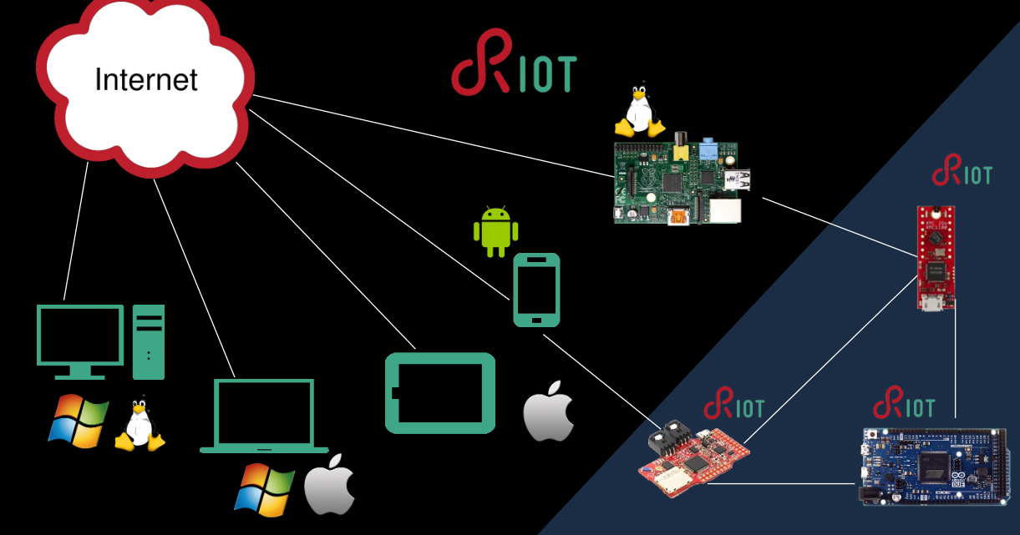
Meet RIOT: an OS that fits IoT devices
RIOT
an open-source microkernel-based operating system
designed to match the requirements of IoT devices and other embedded devices.
Notes:
Το RIOT είναι ένα λειτουργικό σύστημα, ανοικτού κώδικα σχεδιασμένο για να πληροί αυτές τις προδιαγραφές και να λύσει το πρόβλημα με τα ενσωματωμένα συστήματα.

Slide 6
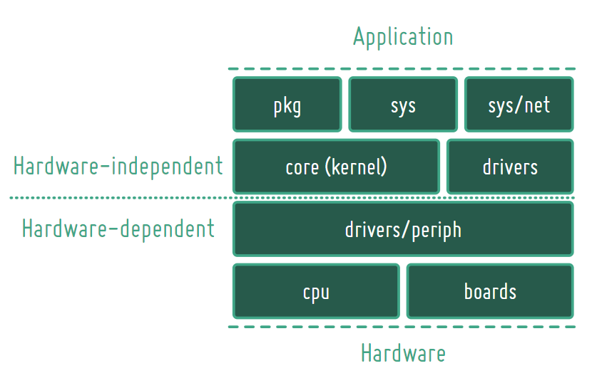
Architecture
RIOT's code base is structured into five groups:
Core which implements the kernel
Cpu, boards, drivers, periph responsible for everything about HW
Sys supports networking
Pkg imports third party components such as libraries
Application which implements the high logic for testing apps
More information on the official site here
Notes:
Αρχιτεκτονικά το RIOT χωρίζεται σε πέντε κατηγορίες. 1) Στον πυρήνα , 2) στη CPU, board, drivers, periph που είναι υπεύθυνα σε ότι έχει να κάνει με το υλικό.
3) Sys που είναι υπεύθυνο για τις οποιεσδήποτε συνδέσεις. 4) Pkg το οποίο είναι υπεύθυνο για να φορτώνει τρίτα χαρακτηριστικά όπως τις βιβλιοθήκες.
Και τέλος το application το όποιο χρησιμοποιείται για τις εφαρμογές που θα τρέξουμε.
Περισσότερες πληροφορίες για όποιον ενδιαφέρεται έχει στο Github. ΄Εχω βάλει και το λινκ στις διαφάνειες.

Slide 7
Let’s look deeper..
Modularity: The system is designed in a modular way to achieve
minimum memory usage. Example: on 32-bit architectures
the kernel uses ~1.5KB RAM.
Architecture:
The microkernel architecture is written in ANSI C.
C++ is also available for use.
It also allows the utilization of the GNU Compiler Collection (GCC) in
the latest version.
Notes:
Το σύστημα είναι σχεδιασμένο με ένα αρθρωτό τρόπο για να περιορίσει την χρήση της μνήμης.Για πχ
Ο μικροπυρήνας είναι γραμμένος σε ΑΝSΙ C. Ο χρήστης μπορεί να χρησιμποιήσει και C++ και τον GCC compiler.

Slide 8
Multithreading: A thread in RIOT is like a thread in Linux.
Multi-threading is optional: For some scenarios where extremely low
memory usage is mandatory, a single threaded app may be desirable.
RIOT does not force the use of multiple application threads. Unless a
selected system module needs to run a thread, the user application
can be the only thread running on the system.
HW support:
Supports various 32-bit platforms, but 16-bit and 8-bit platforms are
supported too (ARM, x86, MSP430, MIPS, AVR) . Doesn’t need FPU or
MMU, but it can benefit from extra features of the MCU such a VCI
(Vector Interrupt Controller).
Notes:
Το RIOT επιτρέπει τον πολυνηματισμό, ο οποίος είναι προαιρετικός. Κάθε νήμα είναι όπως ένα νήμα στα Linux. Tα threads βοηθούν στο να ξεχωρίζουν τα τασκ μεταξύ τους και να υπάρχει σαφής προτεραιότητα μεταξύ τους. Όμως πολλες φορες χρειαζεται να τρέχουμε ένα μονο thread για να εχουμε χαμηλη χρήση της μνημης.
Επίσης το RIOT υποστηρίζει 32-16-8bit αρχιτεκτονικές. ΄Όπως ανέφερε και πριν λειτουργεί σε συσκευές χωρίς FPU η ΜΜU. Όμως αν έχει ειδικά χαρακτηριστικά όπως ένα διάνυσμα για τον χειρισμό των διακοπών το RIOT μπορει να επωφεληθεί από αυτά.

Slide 9
Tickless Scheduler:
In contrast to many other OS, RIOT’s scheduler works without
periodic events and can be considered as an tickless scheduler.
Scheduling is deterministic with complexity O(1) operations,
allowing soft real time capabilities. Whenever there are no pending
tasks, RIOT will switch to the idle thread.
Notes:
Προγραμματιστης –scheduler Λειτουργεί με priorities και πρωτα εκτελεί τα threads με μεγαλύτερα priorities Given threads with priorities A=6, B=1, and C=3, B has the highest priority. . Είναι ντεντερμινιστικός με πολυπλοκότητα Ο(1) εργασιες που επιτρέπει έτσι να λειτουργεί σε πραγματικό χρονο. When an interrupt occurs an interrupt service routine (ISR) that handles the interrupt is executed in another context. When the ISR is finished the scheduler determines the next active thread. Τέλος αμα δεν εκτελείται κανενα thread θα μεταβεί στο idle thread.

Slide 10
Power Management:
A device’s total energy consumption is the sum of powers consumed by:
1) the CPU
2) peripherals devices
3) other passive components external to the CPU.
All of them are influenced by software.
RIOT uses the idle thread for managing the power system.
Idle is created during system startup and is scheduled when no other thread needs to run.
Its only function is to determine the deepest possible sleep mode, depending on the peripheral devices in use.
In this manner, it is guaranteed to maximize the time spent in sleep mode, thus, minimizing the energy consumption of the whole system.

Slide 11
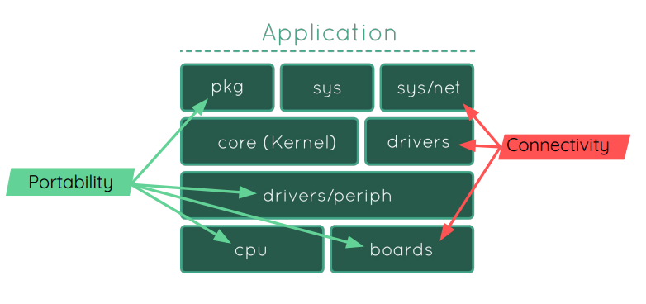
Connectivity & Portability

Slide 12
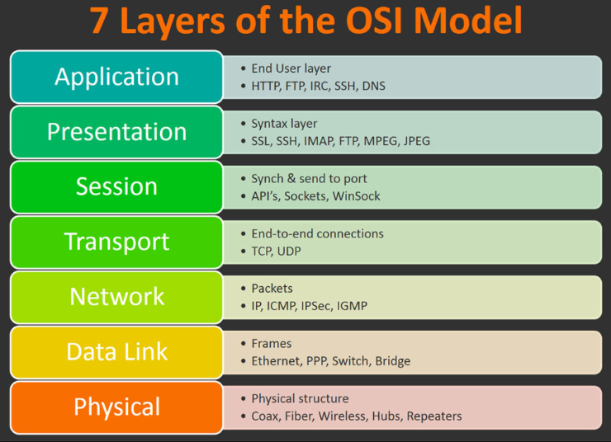
Connectivity
CoAP, MQTT-SN (in progress)
UDP, TCP
IPv6
Different technologies of the physical layer such as
Bluetooth, NFC, Serial, CAN bus,
IEE802.3
Notes:
onstrained Application Protocol (CoAP) is a specialized Internet Application Protocol for constrained devices,
MQTT^{[2]} (Message Queuing Telemetry Transport for sensor networks
User Datagram Protocol Transmission Control Protocol

Slide 13
Portability
Portability is one of the biggest advantages of RIOT.
Coding the application once, port it to another device and run it.
Porting time through periph interface is varies from hours to days.

Slide 14
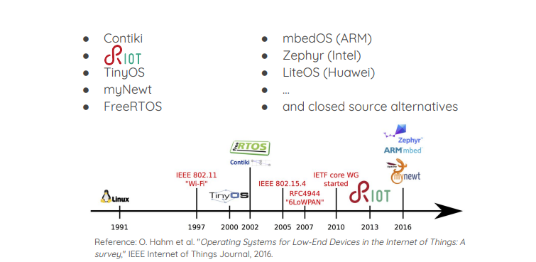
A comparison with other OSes for MCUs

Slide 15
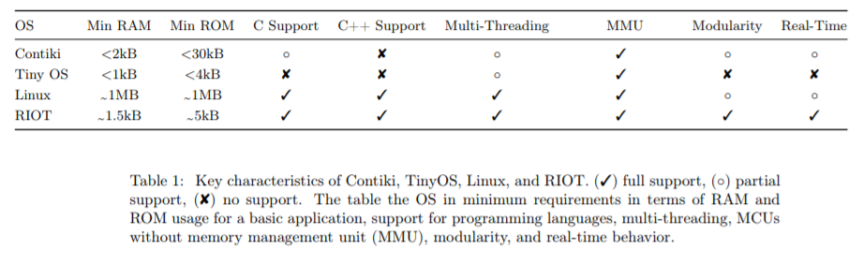

Slide 16
Why RIOT is the future?
It’s open source. Open source for an OS is a very good idea as linux shows.
Big supporting and active community:
More than 21.400 commits. Last one on 4/3/2019
204 contributors
Big companies like Samsung, Cisco contribute code and other like Atmel sponsor or support activities like annual RIOT Summit.
The last RIOT Summit was in Amsterdam, 13-14 September 2018

Slide 17
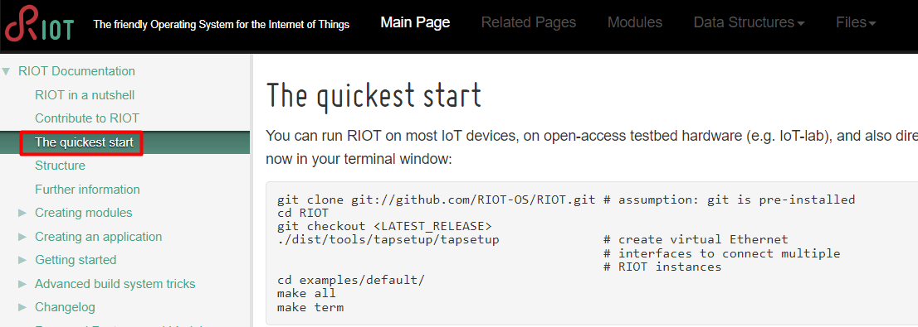
How to get started..

Slide 18
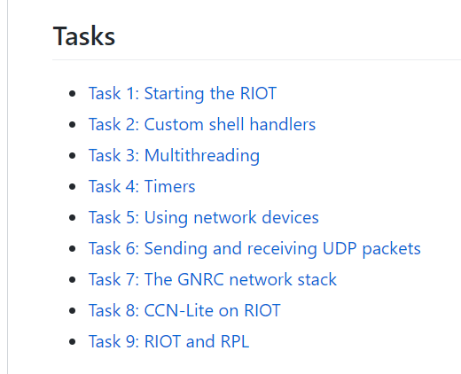
First check the tutorials..
Visit RIOT-OS/Tutorials on Github
Install in your OS or in a VM
Follow the instructions for each task..

Slide 19
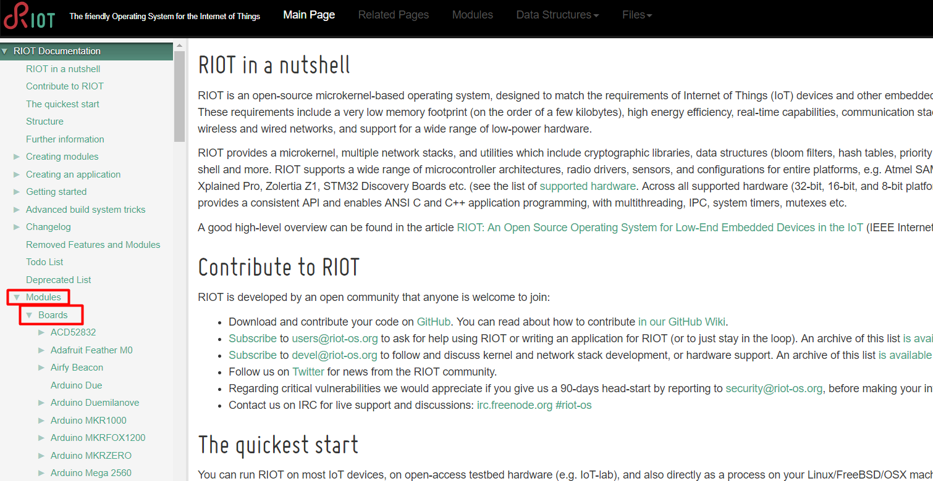
Run RIOT in different boards

Slide 21
Resources
RIOT: an Open Source Operating System for Low-end Embedded Devices in the IoT , paper
RIOT: One OS to Rule Them All in the IoT , paper
RIOT OS: Towards an OS for the Internet of Things, paper
RIOT: The friendly operating system for the IoT! – Oliver Hahm, presentation
RIOT: The Friendly Operating System for the IoT (If Linux Won't Work, Try RIOT) - Thomas Eichinger, presentation
Github for RIOT. Link : https://github.com/RIOT-OS

Slide 22


